Slide 1
Министерство науки и высшего образования Российской Федерации
ФГБОУ ВО «Сыктывкарский государственный университет
имени Питирима Сорокина»
институт естественных наук
кафедра экологии и геологии
Кокушник альпийский
Выполнил(а) обучающий(ая)ся группы 241-КГо
Мячина Екатерина Александровна
Сыктывкар, 2020

Slide 2
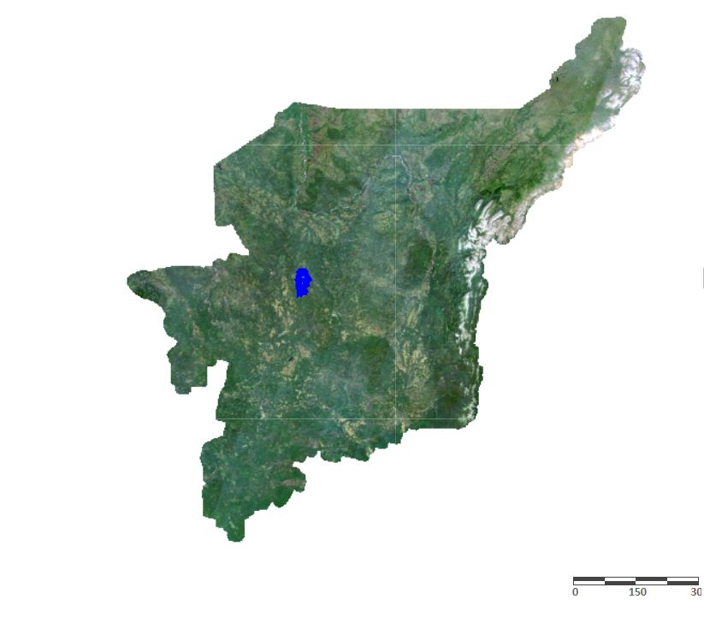
Распространение в мире: горы Европы (Карпаты, Альпы, Пиренеи), Азии. В России: северо-восток Европейской части (очень редко), Восточная Сибирь. В Республике Коми: Средн. Тиман, бассейн р. Белая Кедва.
Охраняется в заказнике «Белая Кедва»

Slide 3
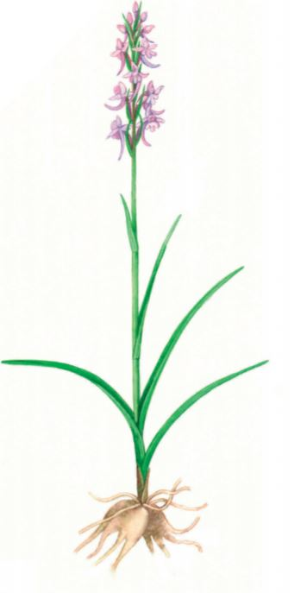
Статус редкости вида – 1 (находящийся по угрозой исчезновения)
Краткое описание :
Многолетнее травянистое растение с двупальчатораздельными корневыми клубнями. Побеги 15–17 (25) см выс., с 3–6 очередными листьями. Листья узкие, линейно-ланцетовидные, 5–7 см дл. и 3–5 мм шир., нижние – стеблеобъемлющие. Цветки светло-пурпурные, собраны по 10–20 шт. в колосовидные соцветия, 4–5 см дл. Шпорец в два раза длиннее скрученной завязи и трехлопастной губы. Плод – коробочка

Slide 4
